Slide 1
Jaringan Gedung 1 dan 2 FKG Unpad dengan Topologi Extended Star
Angga Kresnabayu – 140810160001
Shofiyyah Nadhiroh – 140810160057
Patricia Joanne – 140810160065

Slide 2
TUJUAN
Merancang simulasi jaringan banyak komputer yang sederhana namun terkoneksi satu sama lain pada Cisco Packet Tracer.
Merancang simulasi jaringan dua gedung real pada Cisco Packet Tracer sehingga dapat mengatur estimasi biaya instalasi jaringan sebelum memasangnya.

Slide 3
TOPOLOGI EXTENDED STAR
Topologi Jaringan Extended Star adalah sebuah topologi jaringan yang sama dengan topologi jaringan star, Akan tetapi pada topologi jaringan extended star memiliki lebih banyak repeater dalam satu node pusat sehingga jangkauannya lebih panjang dibandingkan dengan topologi jaringan star biasa.
Topologi Jaringan Extended Star berfungsi untuk menghubungkan komputer-komputer dalam jumlah yang besar sehingga komputer-komputer tersebut dan perangkat jaringan lain dapat saling berkomunikasi untuk bertukar informasi dan data.
http://www.teorikomputer.com/2017/03/topologi-jaringan-extended-star.html

Slide 4
TOPOLOGI EXTENDED STAR
Kelebihan dari topologi ini yaitu:
Cukup mudah untuk mengubah dan menambah komputer ke dalam jaringan, bahkan jika kita ingin menambah jaringan baru kita bisa menambahkan repeater.
Apabila satu komputer yang mengalami kerusakan dalam jaringan maka komputer tersebut tidak akan mengganggu aktivitas jaringan yang lain.
Kita dapat menggunakan beberapa tipe kabel di dalam jaringan yang sama dengan hub yang dapat mengakomodasi tipe kabel yang berbeda.
http://www.teorikomputer.com/2017/03/topologi-jaringan-extended-star.html

Slide 5
ALAT / SOFTWARE
Cisco Packet Tracer adalah simulator alat-alat jaringan Cisco yang sering digunakan sebagai media pembelajaran dan pelatihan, dan juga dalam bidang penelitian simulasi jaringan komputer.
https://id.wikipedia.org/wiki/Packet_Tracer

Slide 6
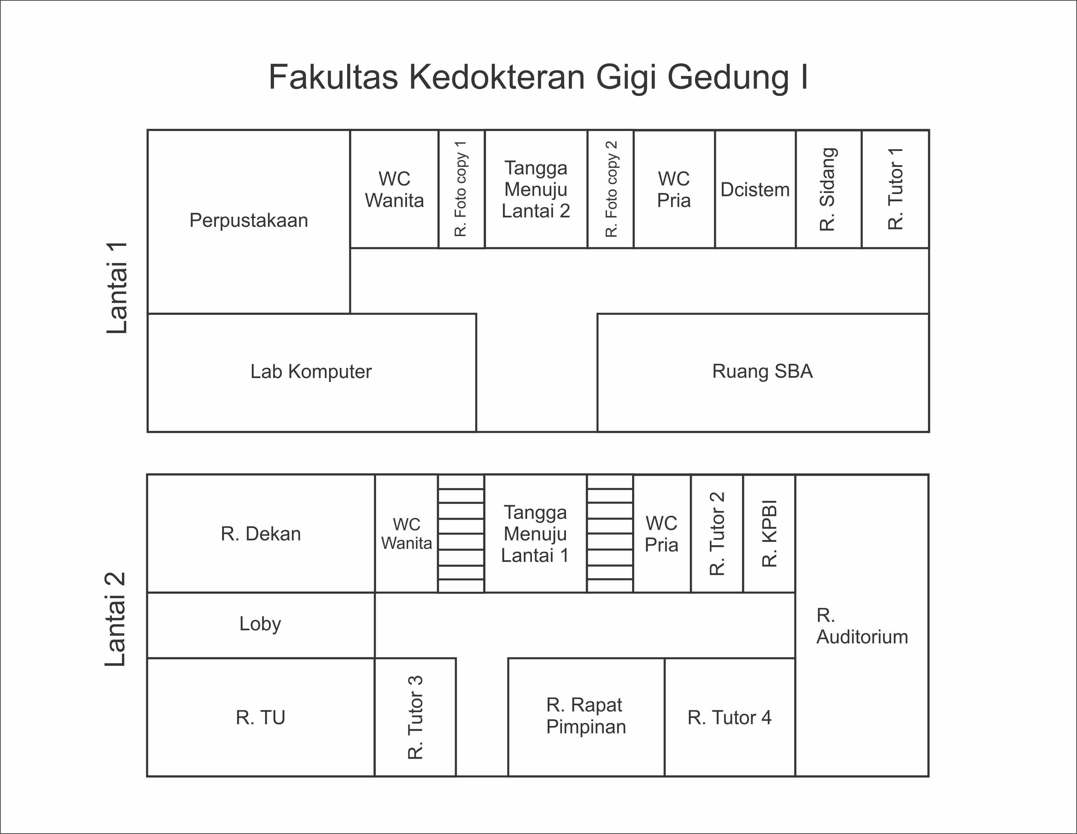
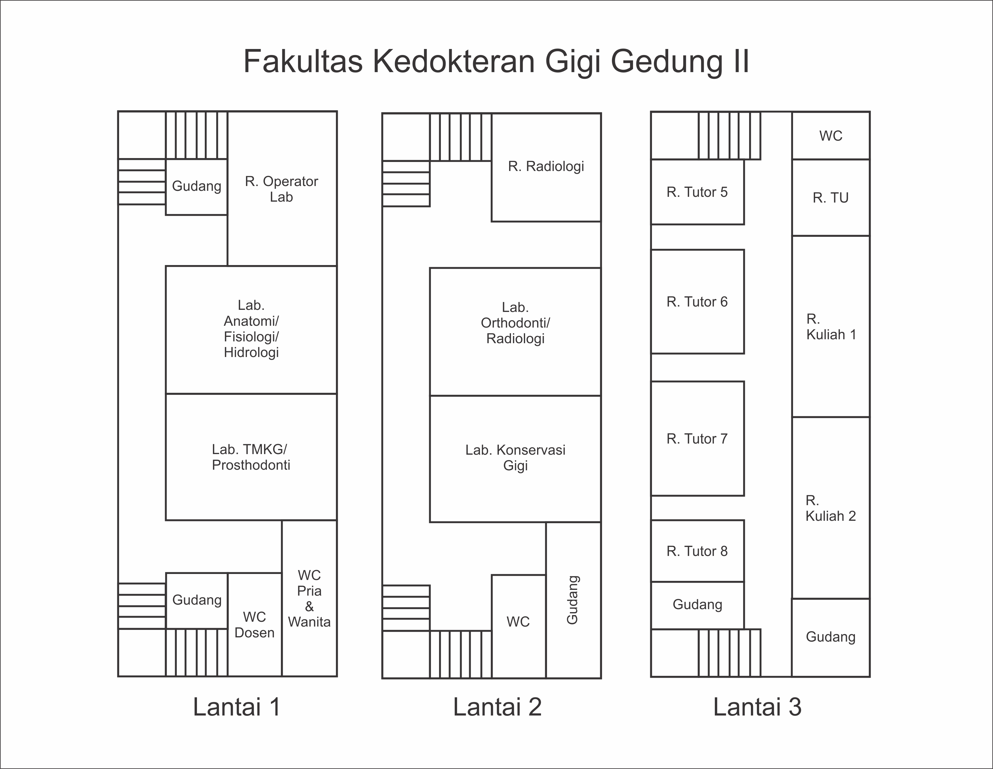
DENAH GEDUNG FKG UNPAD

Slide 7
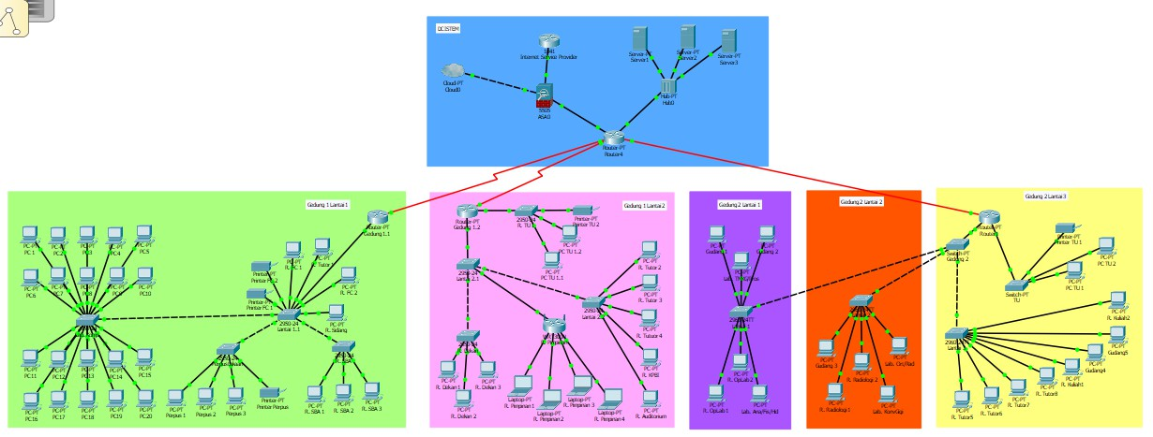
LOGICAL VIEW PADA CISCO

Slide 8
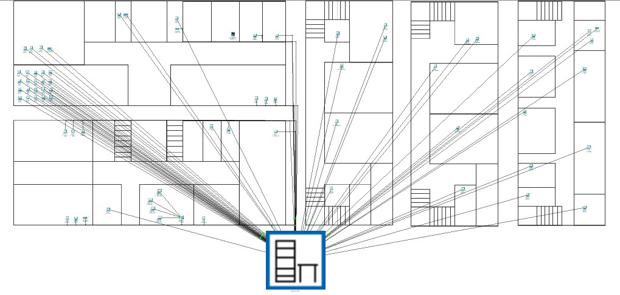
PHYSICAL VIEW PADA CISCO

Slide 9
THANK YOU ☺
“The opposite of networking is NOT working.”

